Slide 1

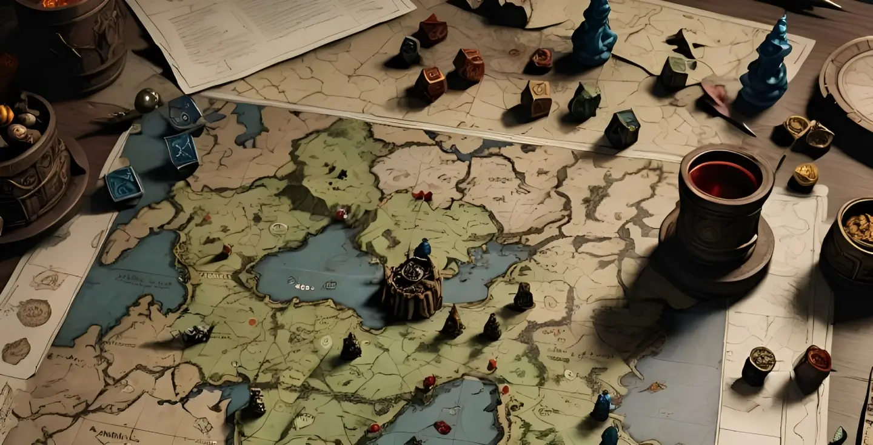
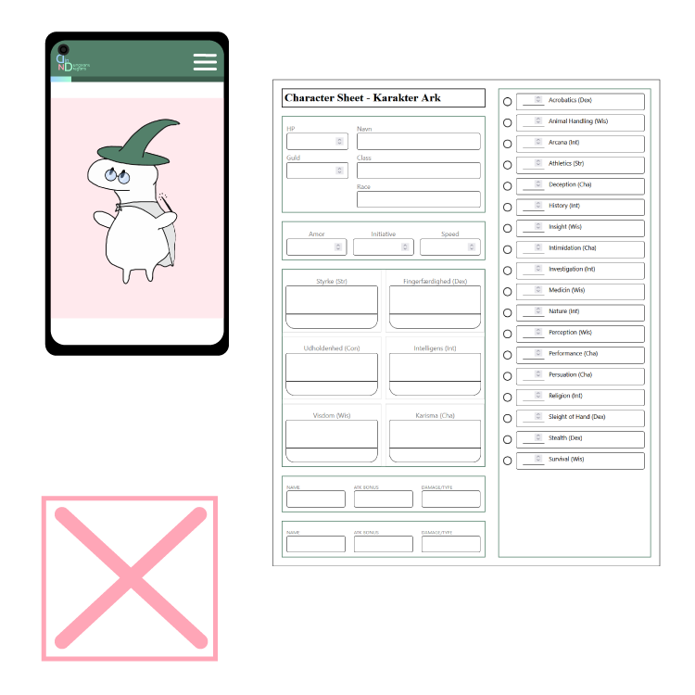

Gruppe 4
Prioriteringer
Bjørn, Ghadir, Gro & Luca
Valgte funktioner - Karakter ark
- Terninger - Mobile-first responsiv

Slide 2
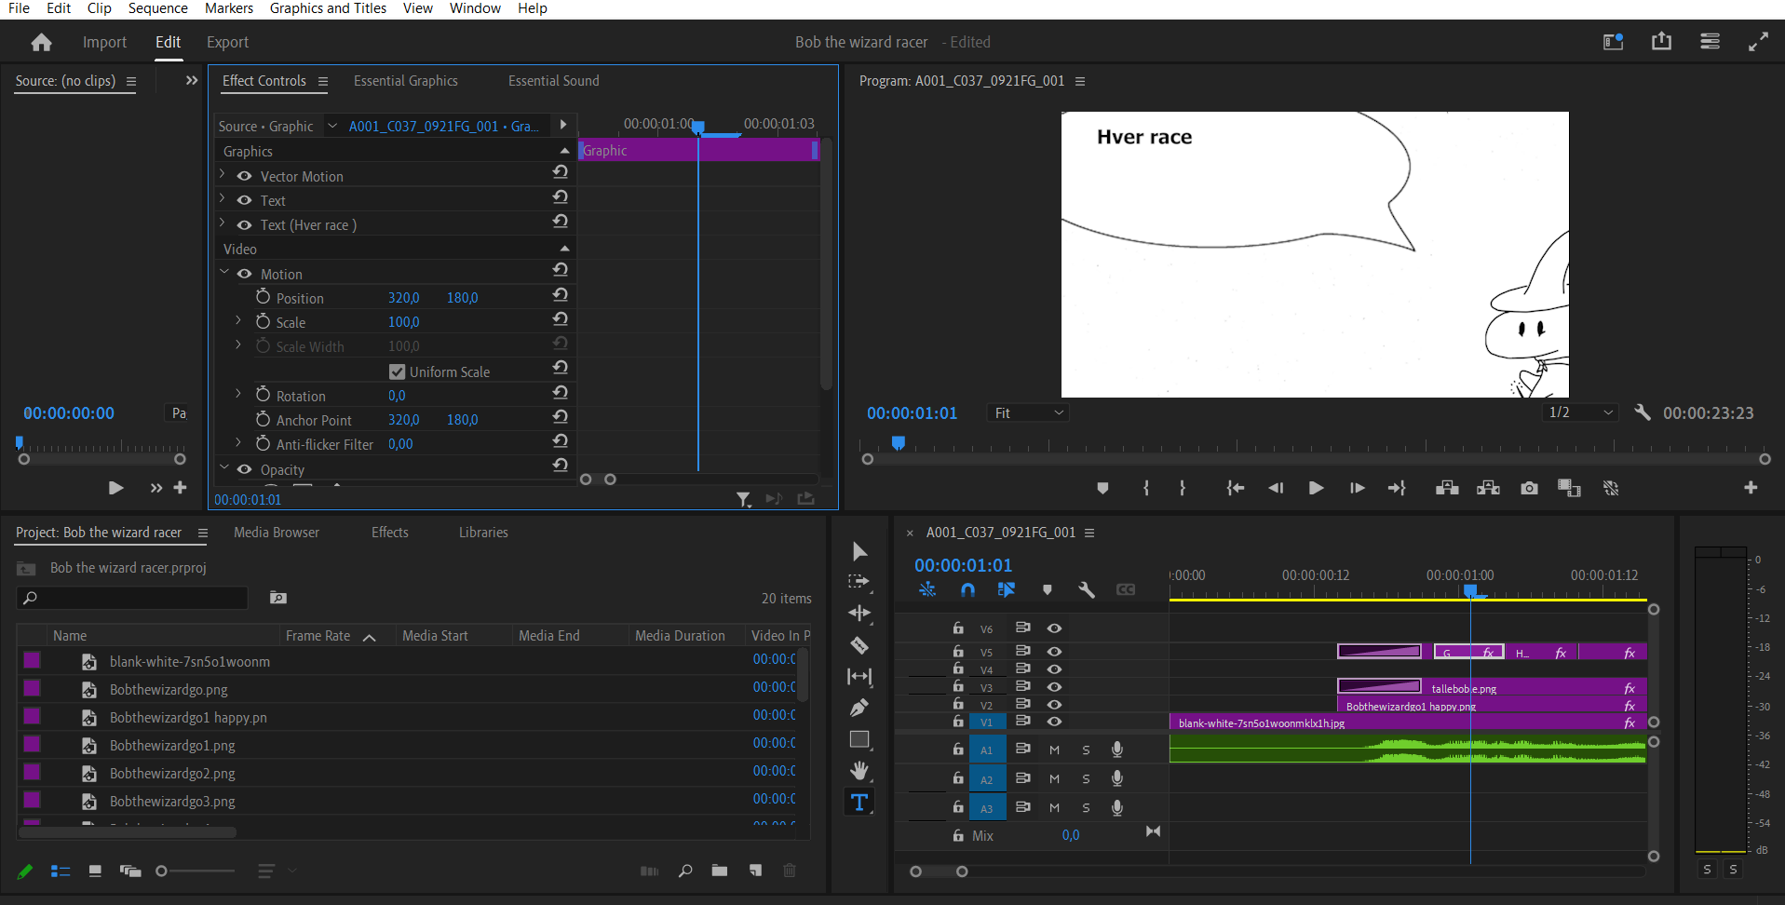
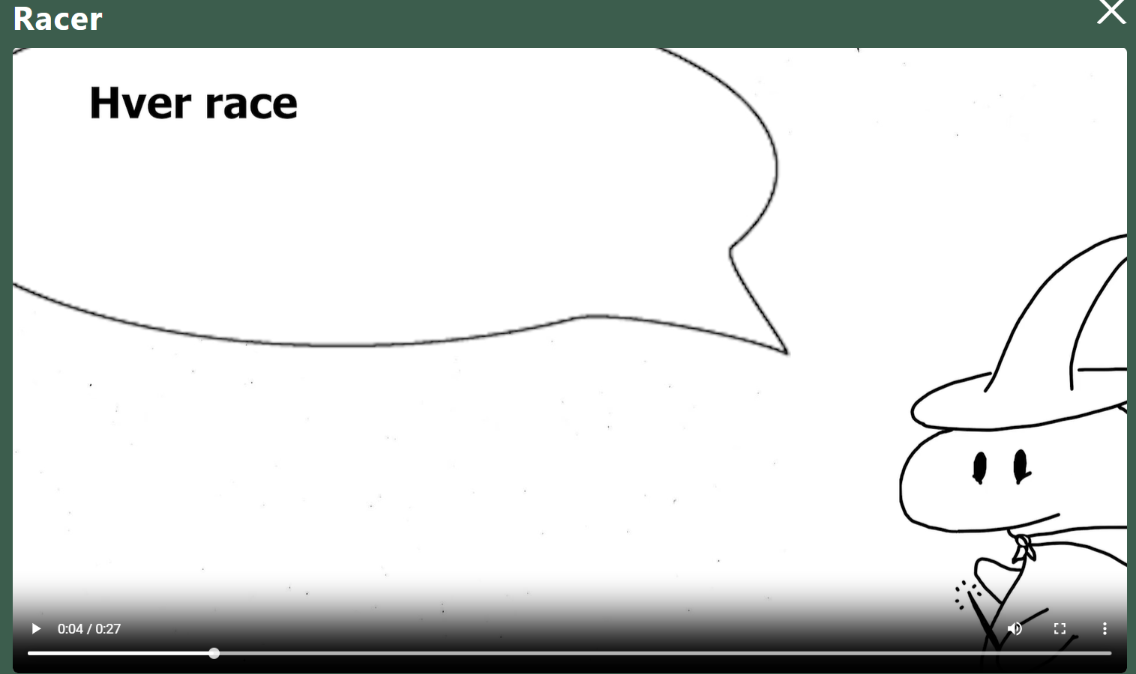
Gruppe 4
Prioriteringer
Målgruppe
Bjørn, Ghadir, Gro & Luca
Valgte funktioner - Karakter ark
- Terninger - Mobile-first responsiv
Video - Photoshop - AI stemme

Slide 3
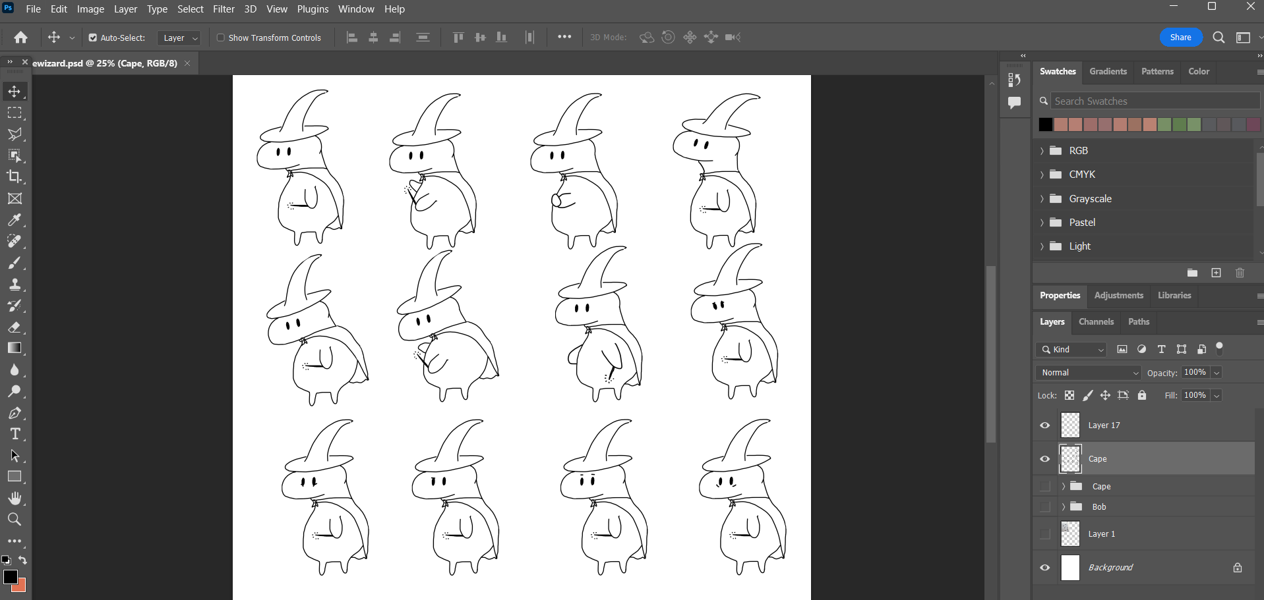
Valgte funktioner - Karakter ark
- Terninger - Mobile-first responsiv
Prioriteringer
Målgruppe
Video - Photoshop - AI stemme

Slide 4
Prioriteringer
Målgruppe
Video - Photoshop - AI stemme

Slide 5
Prioriteringer
Målgruppe
Video - Photoshop - AI stemme

Slide 6
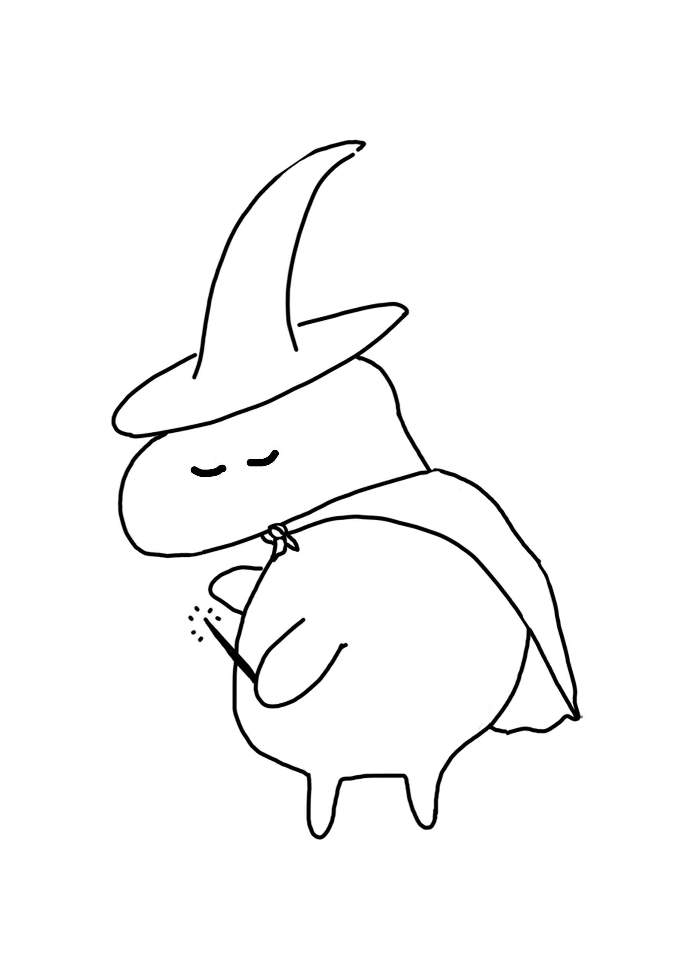
Prioriteringer
Nedprioriteringer
Video - Photoshop - AI stemme
Fravalgte funktioner - DM side
- Smooth animations

Slide 7

Video - Photoshop - AI stemme
Nedprioriteringer
Målgruppe
Fravalgte funktioner - DM side
- Smooth animations
Målgruppe – mere specifikt:
- 15-24 år
- Danskere
- Studerende - lav økonomi
- Lidt/ingen erfaring

Slide 8
Fravalgte funktioner - DM side
- Smooth animations
Målgruppe
Test
Målgruppe – mere specifikt:
- 15-24 år
- Danskere
- Studerende - lav økonomi
- Lidt/ingen erfaring

Slide 9
Målgruppe – mere specifikt:
- 15-24 år
- Danskere
- Studerende - lav økonomi
- Lidt/ingen erfaring
Test
Gantt skema
Test 3
- Bedre spørgsmål
- Mere
Notes:
Spørgsmål rettet mod et mål
Mere tid til test

Slide 10
Gantt skema
Styleguide

Slide 11
Styleguide
Wireframes

Slide 12
Wireframes
SEO & miljøvenlige

Slide 13
SEO & miljøvenlige
Konklusion

Slide 14
Konklusion

